Slide 1
<数值计算方法>
上机实习
(三)
OA系统：http://192.168.5.1:8080
登陆名：学号，初始密码：a12345

Slide 2
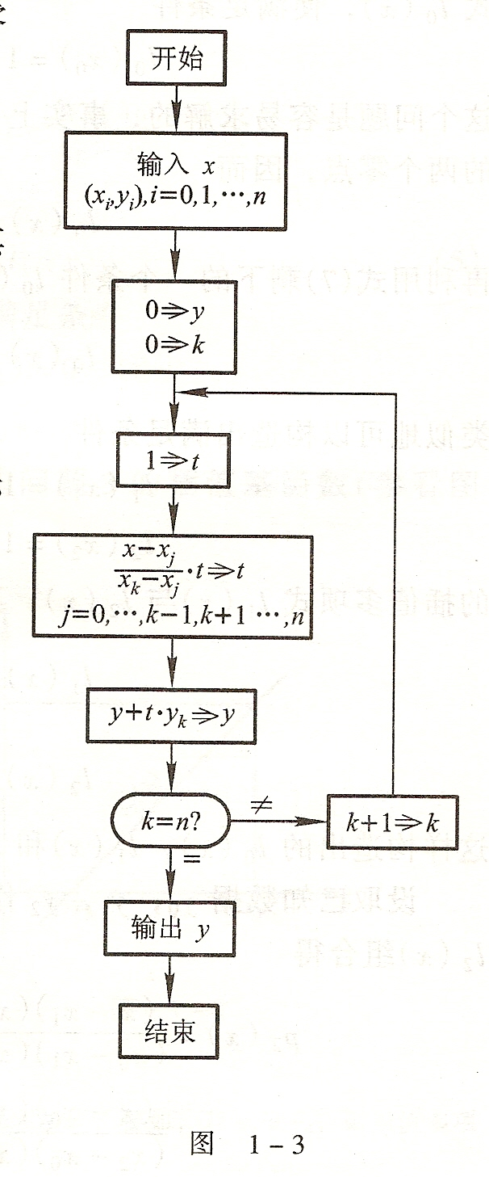
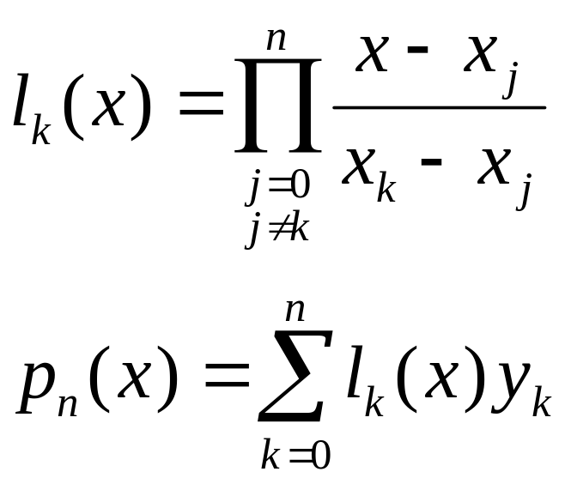
拉格朗日插值公式
利用所编程序, 验证习题一11和13

Slide 3
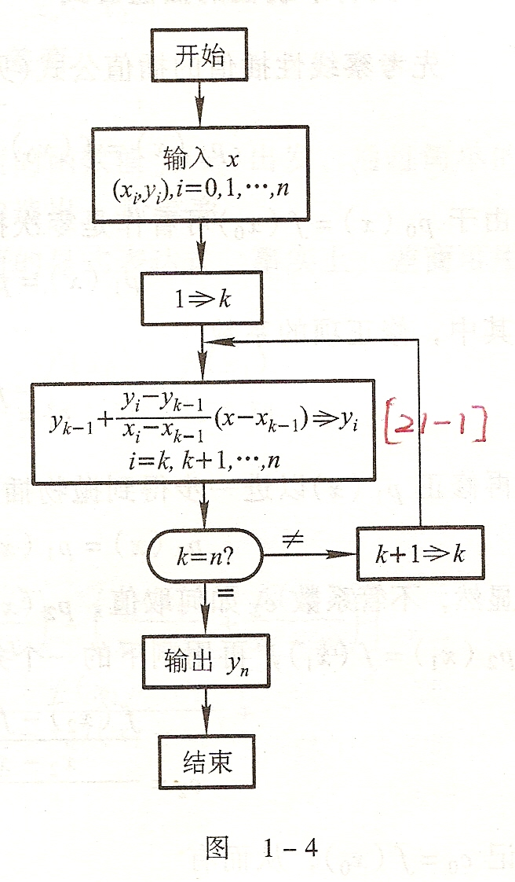
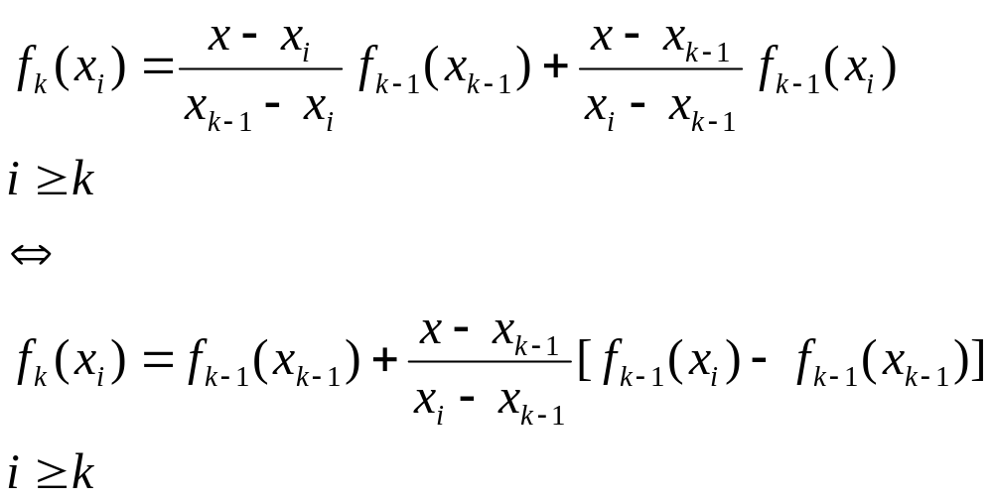
埃特金逐步插值法
用例题5 (23页)的结果验证所编程序。

Slide 4
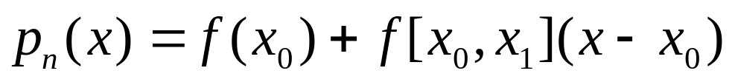
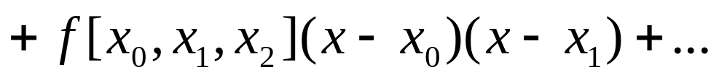
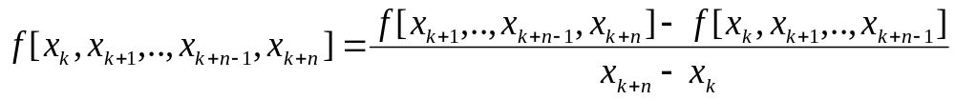
牛顿插值法
n次牛顿插值多项式：
n阶差商的计算：
利用所编程序, 验证习题一17和18。

Slide 5
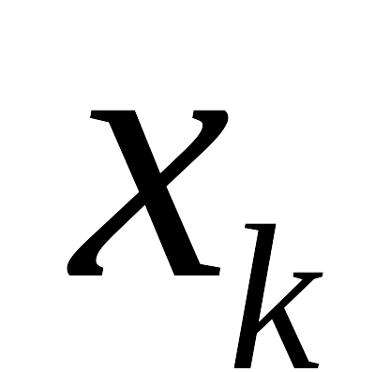















牛顿插值多项式的构成
 | 0阶差商 | 1阶差商 | 2阶差商 | … | 乘积因子
 |  |  |  | … | 1
 |  |  |  | …
 |  |  |  | …
 |  |  |  | … | …….
 |  |  |  | …

Slide 6
牛顿插值法
n阶差商的计算：
/* 零阶差商 */
for( k = 0; k <= n; k++) d[k][0] = y[k];
/* j 阶差商 */
for( j = 1; j <= n; j++) {
for( k = j; k <= n; k++) {
d[k][j] = ( d[k][j-1] - d[k-1][j-1] ) / ( x[k] - x[k-j] );
}
}

